Slide 1
ТВОЕ БУДУЩЕЕ - ЭТО ОПРЕДЕЛЯЕШЬ ТЫ САМ!
Дубина Людмила Анатольевна,
педагог-организатор
Витебск, 2023

Slide 2
Правовое воспитание
Интернет-ресурсы по правовому информированию
Национальный правовой Интернет-портал Республики Беларусь www.pravo.by
Детский правовой сайт www.mir.pravo.by
Следственный комитет Республики Беларусь www.sk.gov.by
Министерство внутренних дел Республики Беларусь www.mvd.gov.by
Воспитание культуры безопасности жизнедеятельности

Slide 3
Административная ответственность
Уголовная ответственность

Slide 4
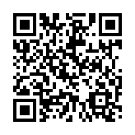
Административным правонарушением признается противоправное виновное деяние (действие или бездействие) физического лица, а равно противоправное деяние юридического лица, за совершение которого установлена административная ответственность.
Что такое административное
правонарушение?
КОДЕКС РЕСПУБЛИКИ БЕЛАРУСЬ
ОБ АДМИНИСТРАТИВНЫХ ПРАВОНАРУШЕНИЯХ
6 января 2021 г. № 91-З
Оглавление

Slide 5
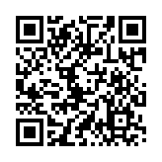
Что такое уголовная ответственность?
Уголовная ответственность - это осуждение от имени Республики Беларусь по приговору суда лица, совершившего преступление, и применении на основе осуждения наказания либо иных мер уголовной ответственности в соответствии с настоящим Кодексом.
УГОЛОВНЫЙ КОДЕКС РЕСПУБЛИКИ БЕЛАРУСЬ
9 июля 1999 г. № 275-З
Оглавление

Slide 6
Профилактика травматизма
Безопасность в сети Интернет
Профилактика травматизма в зимнее время
Безопасное поведение в лифтах, отработанных и меловых карьерах
Профилактика использования банковской карты
Безопасность дорожного движения
Оглавление

Slide 7
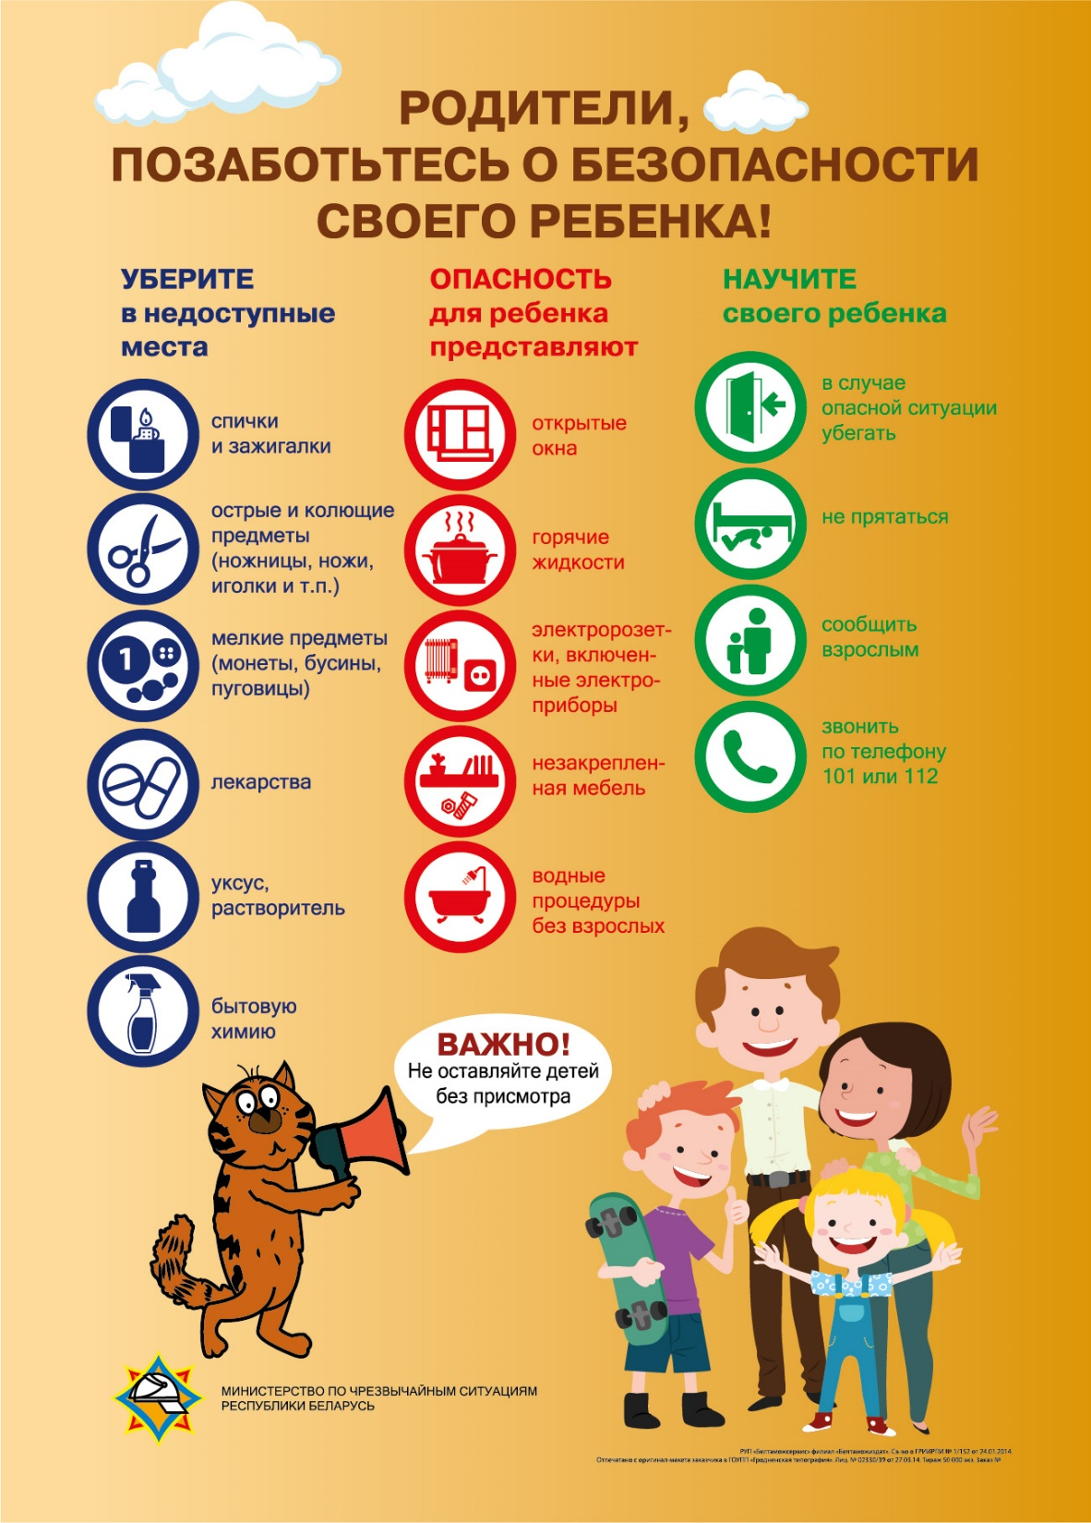
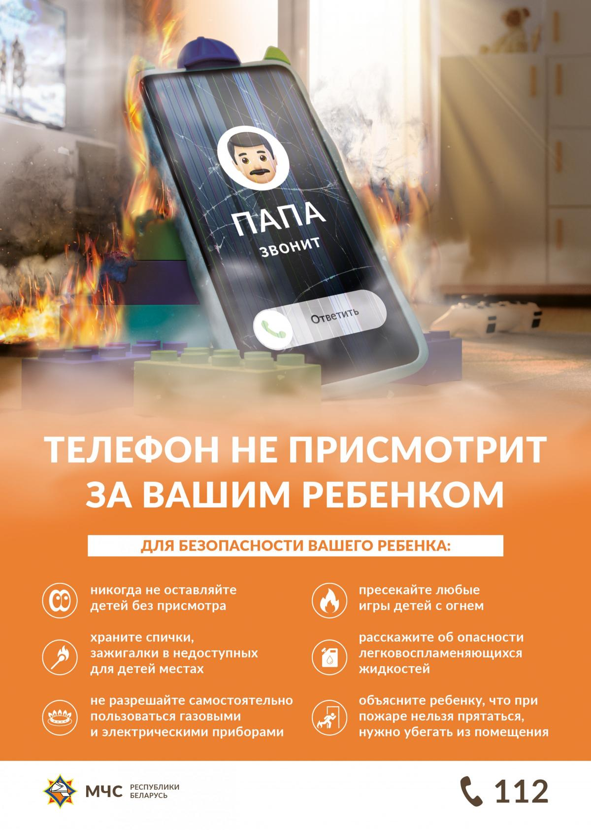
Назад
Оглавление

Slide 8
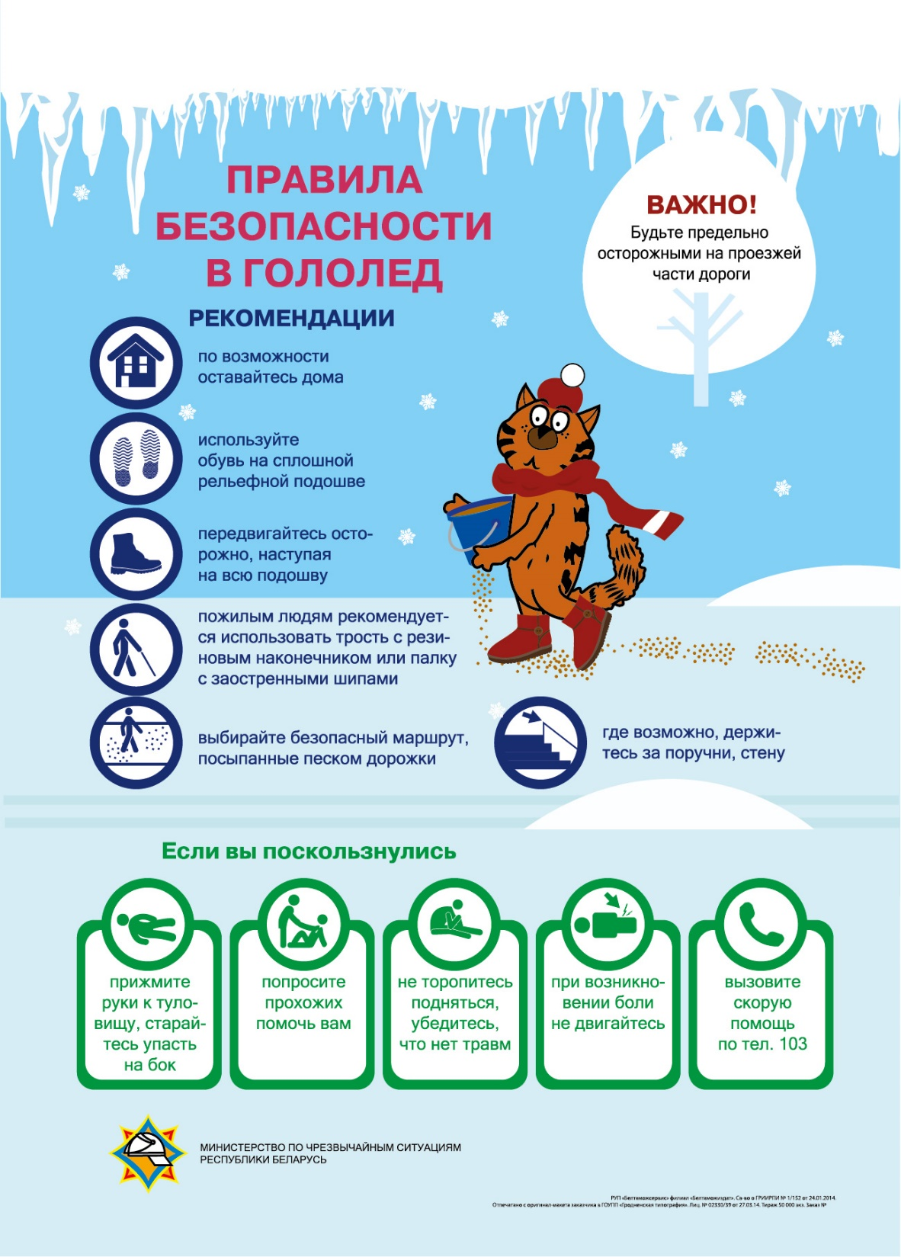
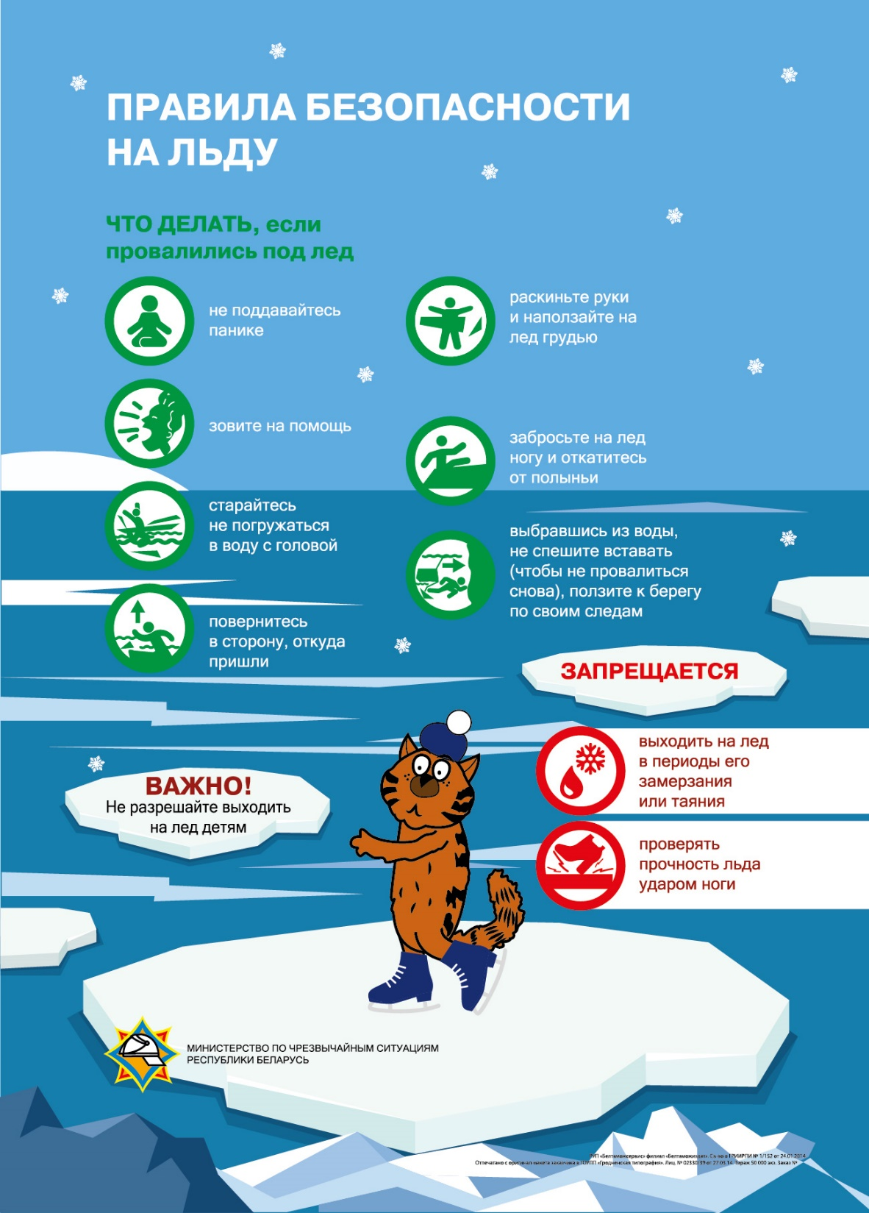
Назад
Оглавление

Slide 9
Назад
Оглавление

Slide 10
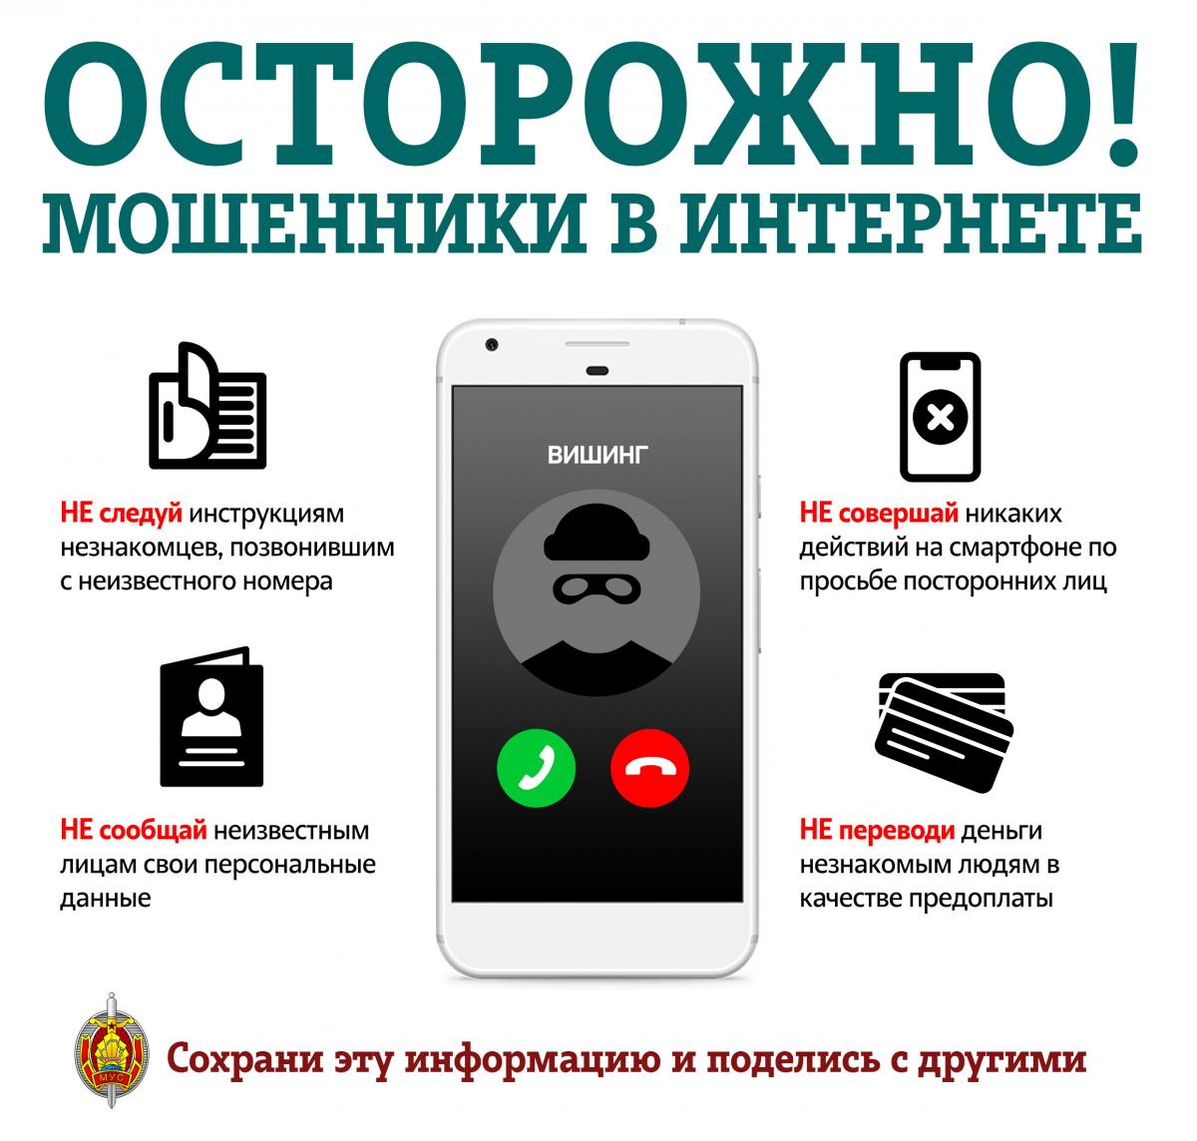
Назад
Оглавление

Slide 11
Назад
Оглавление

Slide 12
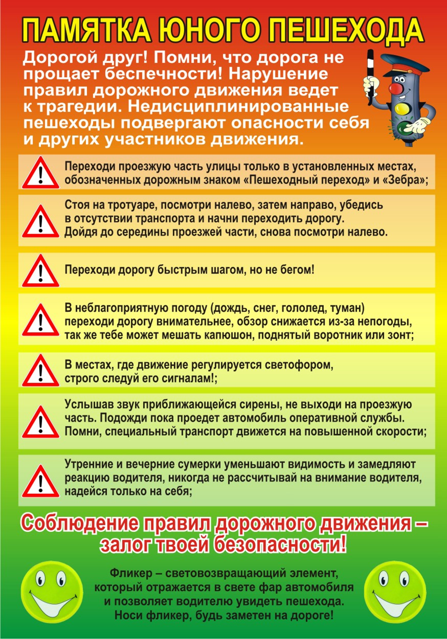
Назад
Оглавление

